Slide 1
ヘリオトロンJにおける遠赤外レーザー干渉計の開発と超音速分子ビーム入射及び高強度ガスパフプラズマの初期計測結果
大谷芳明¹, 大島慎介², A. Nuttasart¹, 秋山毅志³, 南貴司², 水内亨², 田中謙治³,
長崎百伸², 小林進二², 岡田浩之², 門信一郎², 山本聡², G. M. Weir², 釼持尚輝¹,
X. Lu¹, 中村祐司², 木島滋², 佐野史道²
京都大学エネルギー科学研究科
京都大学エネルギー理工学研究所
自然科学機構核融合科学研究所
otani.yoshiaki.68r@st.Kyoto-u.ac.jp

Slide 2
目次
背景・目的
FIRレーザー干渉計システムの設計概要
  FIRレーザー干渉計の概要
  HCNレーザーの開発
  ２視線による線平均電子密度からの密度分布推定手法
HIGP及びSMBIプラズマの初期計測結果
  HIGPプラズマの線平均電子密度
  SMBIプラズマの線平均電子密度
HIGP及びSMBIプラズマの時間変化の比較
  干渉計により得られる密度分布とトムソン散乱計測結果との比較
  HIGP入射後のプラズマの変化
  SMBI後のプラズマの変化
  HIGPプラズマとSMBIプラズマの比較
まとめ

Slide 3
目次
背景・目的
FIRレーザー干渉計システムの設計概要
  FIRレーザー干渉計の概要
  HCNレーザーの開発
  ２視線による線平均電子密度からの密度分布推定手法
HIGP及びSMBIプラズマの初期計測結果
  HIGPプラズマの線平均電子密度
  SMBIプラズマの線平均電子密度
HIGP及びSMBIプラズマの時間変化の比較
  干渉計により得られる密度分布とトムソン散乱計測結果との比較
  HIGP入射後のプラズマの変化
  SMBI後のプラズマの変化
  HIGPプラズマとSMBIプラズマの比較
まとめ

Slide 4
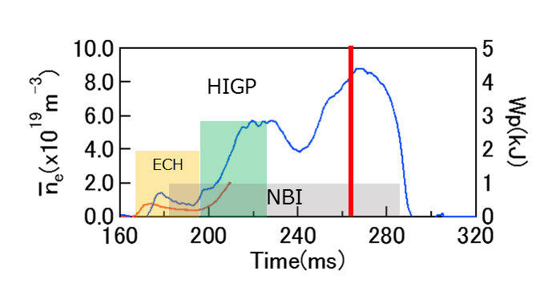
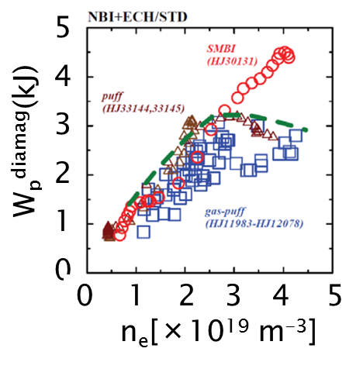
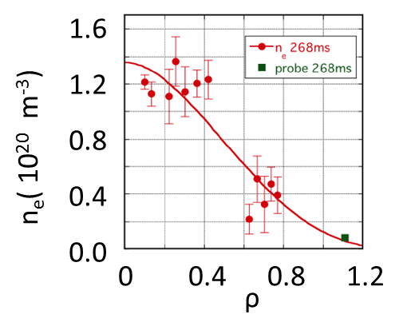
背景
高強度ガスパフ(High Intensity Gas Puff : HIGP)による10²⁰ m⁻³ 超の電子密度をもつプラズマ生成 [1]
超音速分子ビーム入射(Super Molecular Beam Injection : SMBI)による閉じ込め改善[2]
HJ 49315 ECH+NBI / low εt config
SMBIによる達成プラズマ領域の拡大
給気法による高性能プラズマの生成に成功しているが、その詳細な電子密度の時間発展は得られていない
[1] S. Kobayashi, et al. 40th EPS Conf., 1-5 July (2013)P1.148)
[2] T. Mizuuchi, et al. J. Nucl. Mater., 415 (2011) 443

Slide 5
目的
ヘリオトロンＪ装置で生成されるプラズマの電子密度分布を計測を可能にし、遷移的な電子密度分布の変化を計測可能とする。
給気制御によって生成される高密度プラズマの物理機構解明に寄与する。
目標仕様
ヘリオトロンＪで生成される高密度プラズマを計測可能にする。
計測可能密度領域
1 x 10¹⁸ ～ 1.5 x 10²⁰ [m⁻³]
遷移的な電子密度の変化を計測可能にする。
時間分解能
1 µs

Slide 6
目次
背景・目的
FIRレーザー干渉計システムの設計概要
  FIRレーザー干渉計の概要
  HCNレーザーの開発
  ２視線による線平均電子密度からの密度分布推定手法
HIGP及びSMBIプラズマの初期計測結果
  HIGPプラズマの線平均電子密度
  SMBIプラズマの線平均電子密度
HIGP及びSMBIプラズマの時間変化の比較
  干渉計により得られる密度分布とトムソン散乱計測結果との比較
  HIGP入射後のプラズマの変化
  SMBI後のプラズマの変化
  HIGPプラズマとSMBIプラズマの比較
まとめ

Slide 7
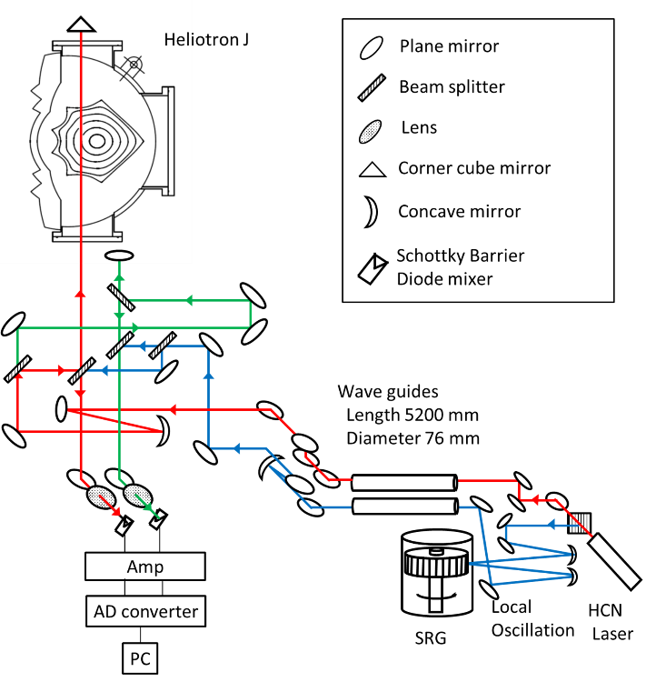
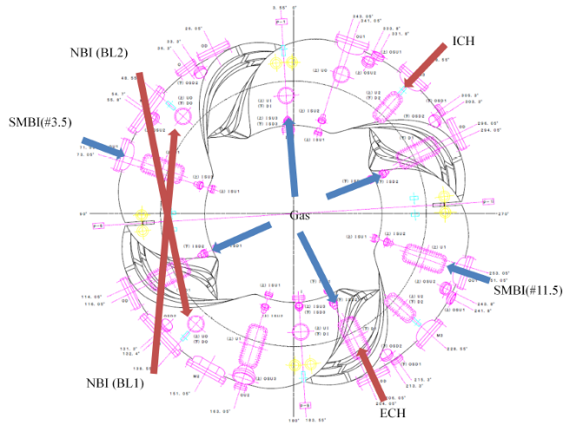

干渉計システムの概要
New FIR Laser interferometer
NBI(BL2)
ICH
Thomson
Gas
puff
SMBI
NBI(BL1)
ECH
Microwave interferometer
ヘテロダイン検波のマイケルソン干渉計。
低~高密度領域の計測を可能にするため、
光源に波長337µmのHCNレーザーを適用。
高時間分解能を実現するため、Super Rotating Grating を用いて1MHzの周波数シフトを行う。(T. Maekawa, et al. RSI (1991))
検出器は Schottky Barrier Diode mixer を使用。
ADCでデータを取り込み、ヒルベルト変換を用いて位相差を得る。
(S. Ohshima, et al. RSI (2014))

Slide 8
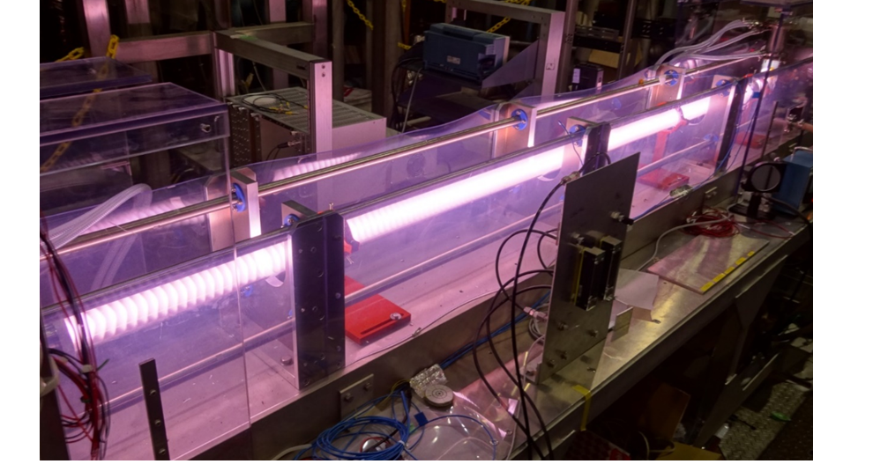

HCN レーザー の概要
ヘリオトロンＪで生成されるプラズマの電子密度領域を計測領域とするためにHCNレーザーを光源として選択した。
発振中の様子
レーザーの模式図
波長
出力
共振器
偏光方向
導入ガス
支持構造
反射鏡
半透過鏡
： 337 µm
： 現状最大 40 mW
： ファブリペロー型共振器 共振器長 3.2 m, 共振器径 56 mm
： 紙面奥向き
： He 30 ml/min , N₂ 0.8 ml/min , CH₄ 2.2 ml/mi
： スーパーインバー製支持棒を用い、両端のアルミニウム支持
プレートを固定
： アルミニウム平面ミラー マイクロメーターで共振器長調整
： 金属メッシュ (Ni , 250 line/inch ,反射率 0.9 )

Slide 9
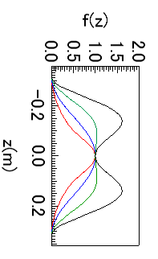
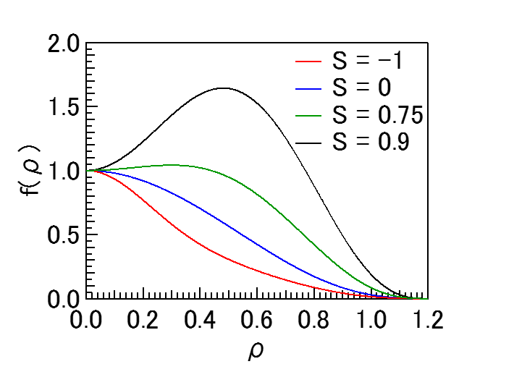
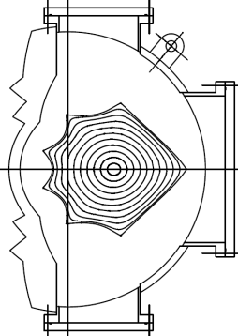
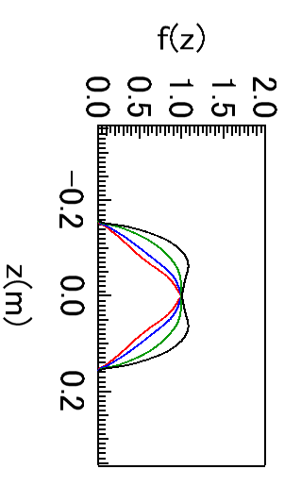
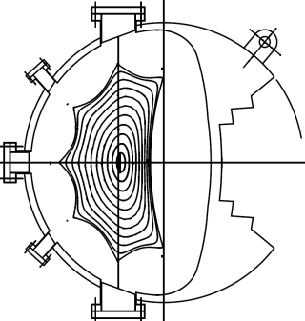
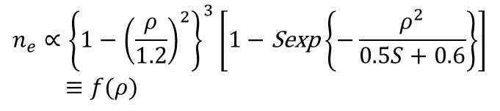
２視線による線平均電子密度からの密度分布評価
FIR
MICRO
仮定した電子密度分布
$$n_{e}∝{\left\{1−{\left(\frac{ρ}{1.2}\right)}^{2}\right\}}^{3}\left[1−\text{S}\text{exp}\left\{−\frac{ρ^{2}}{0.5S+0.6}\right\}\right]$$
$≡f(ρ)$
chord
chord
S : Profile shape parameter
FIRレーザー干渉計と既存マイクロ波干渉計の観測視線は異なる。
各干渉計から得られた線平均電子密度の違いから、密度分布形状の変化の傾向を見積もることができる。
密度分布を仮定し、その密度比から分布形状を推定する。
Peak
密度比からProfile shape parameter を予測可能

Slide 10
目次
背景・目的
FIRレーザー干渉計システムの設計概要
  FIRレーザー干渉計の概要
  HCNレーザーの開発
  ２視線による線平均電子密度からの密度分布推定手法
HIGP及びSMBIプラズマの初期計測結果
  HIGPプラズマの線平均電子密度
  SMBIプラズマの線平均電子密度
HIGP及びSMBIプラズマの時間変化の比較
  干渉計により得られる密度分布とトムソン散乱計測結果との比較
  HIGP入射後のプラズマの変化
  SMBI後のプラズマの変化
  HIGPプラズマとSMBIプラズマの比較
まとめ

Slide 11
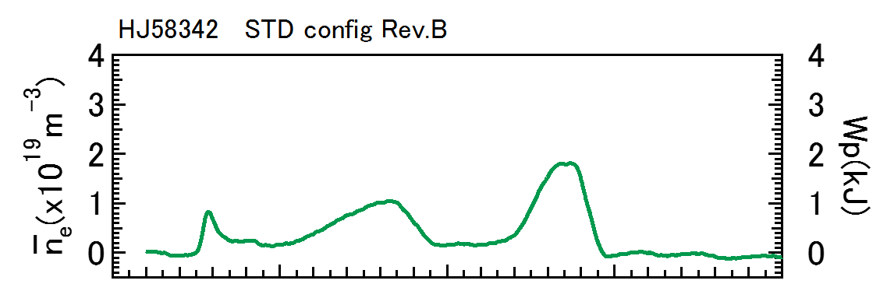
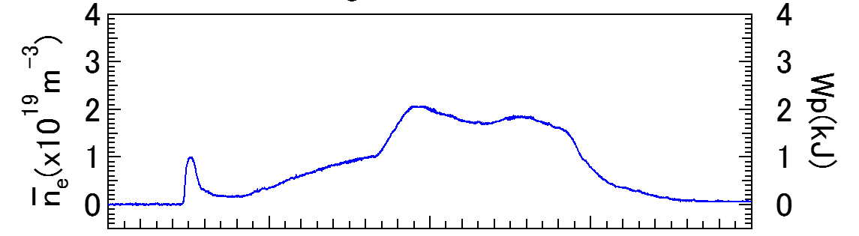
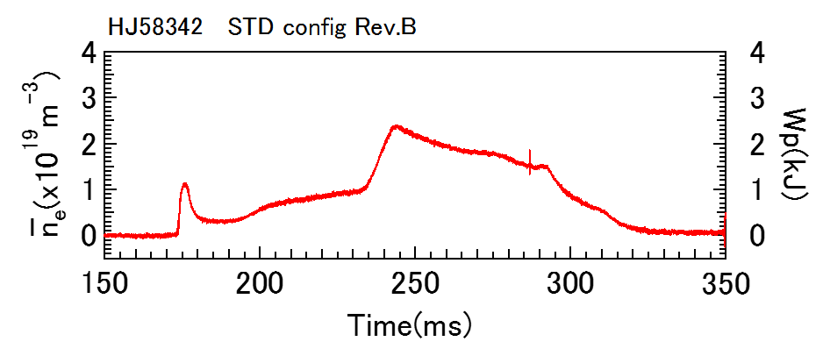
HIGPプラズマの線平均電子密度計測結果
MICRO
Wp
HIGP
ECH
NBI
FIR
HIGP入射直後、急激に線平均電子密度が上昇し蓄積エネルギーは大幅に減少する。
HIGP入射終了後、密度は次第に減少し蓄積エネルギーは低い状態で維持される。
入射終了後、再び蓄積エネルギーは上昇を始め、285 ms 頃にピークとなる。

Slide 12

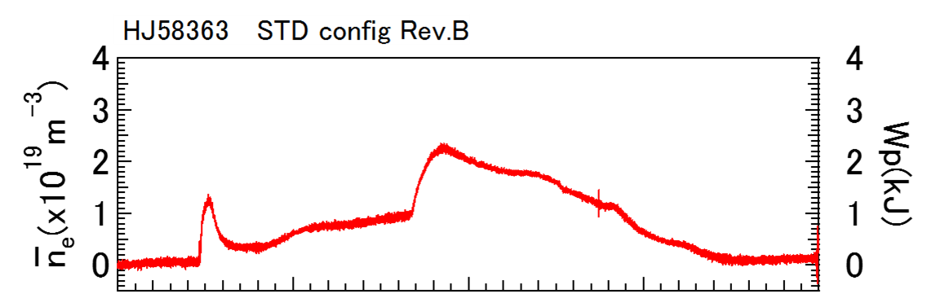
SMBIプラズマの線平均電子密度計測結果
MICRO
Wp
SMBI
ECH
NBI
FIR
SMBI直後、急激に線平均電子密度が上昇し蓄積エネルギーは大幅に減少する。
SMBI終了後、密度は次第に減少し蓄積エネルギーは低い状態で維持される。
入射終了後、再び蓄積エネルギーは上昇を始め、275 ms 頃にピークとなる。

Slide 13
目次
背景・目的
FIRレーザー干渉計システムの設計概要
  FIRレーザー干渉計の概要
  HCNレーザーの開発
  ２視線による線平均電子密度からの密度分布推定手法
HIGP及びSMBIプラズマの初期計測結果
  HIGPプラズマの線平均電子密度
  SMBIプラズマの線平均電子密度
HIGP及びSMBIプラズマの時間変化の比較
  干渉計により得られる密度分布とトムソン散乱計測結果との比較
  HIGP入射後のプラズマの変化
  SMBI後のプラズマの変化
  HIGPプラズマとSMBIプラズマの比較
まとめ

Slide 14
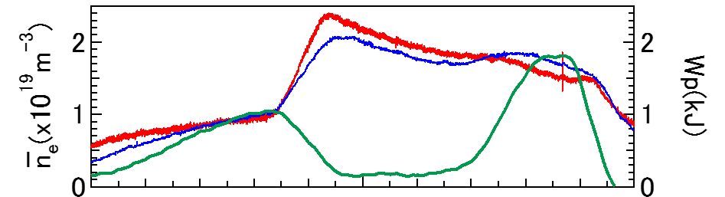
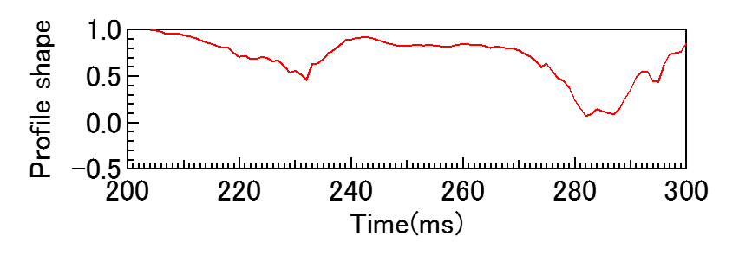
干渉計から得られた分布形状とトムソン散乱計測との分布形状の比較
HJ58342
FIR
干渉計で得られた密度の比を基に求めたProfile shape parameter を用いて密度分布を求めた。
MICRO
HIGP
Hollow profile
－ Interferometer
■ Thomson
トムソン散乱計測で得られたデータと一致する結果が得られた。
干渉計から密度分布形状変化の傾向を予測できる。

Slide 15
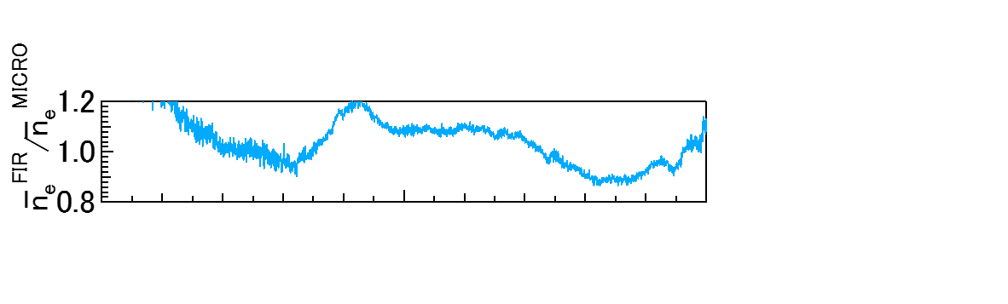
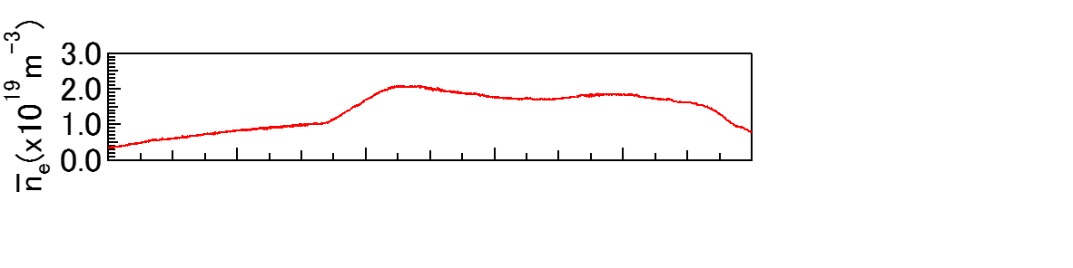
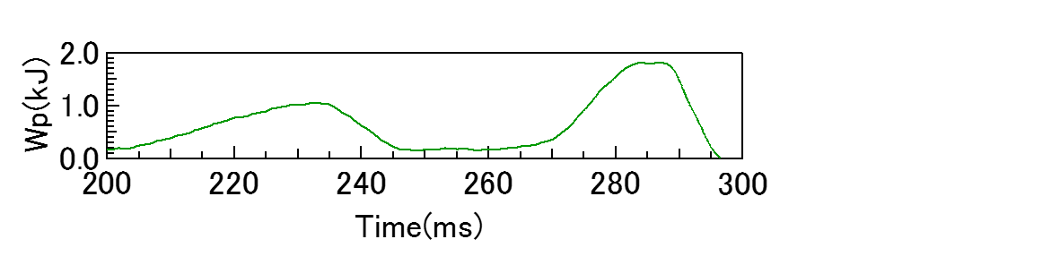
HIGP入射前後におけるプラズマの変化
HJ58342
HIGP
FIR/MICRO
Peak
MICRO
Wp
Before
Decay
Recover
HIGP入射後、密度分布形状はホローになる。
その後一定となった後蓄積エネルギーが回復するタイミングで再びピークな形状になる。
密度は、HIGP直後に上昇するが、その後は大きく変化しない。

Slide 16
HIGP入射前後におけるプラズマの変化
HJ58342
HIGP
－ Interferometer
■ Thomson
FIR/MICRO
Peak
MICRO
Wp
Before
Decay
Recover
HIGP入射後、密度分布形状はホローになる。
その後一定となった後蓄積エネルギーが回復するタイミングで再びピークな形状になる。
密度は、HIGP直後に上昇するが、その後は大きく変化しない。

Slide 17
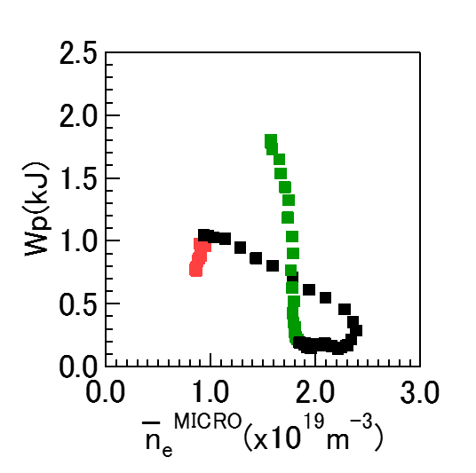
HIGPプラズマの密度-蓄積エネルギーの関係
HJ58342
HIGP
FIR/MICRO
Peak
Recover
Before
MICRO
Decay
Wp
Before
Decay
Recover
HIGP入射前と蓄積エネルギーが回復した状態を比較すると、プラズマの密度に対し蓄積エネルギーは比例関係で変化している。
蓄積エネルギーの変化に密度の変化が寄与している。

Slide 18
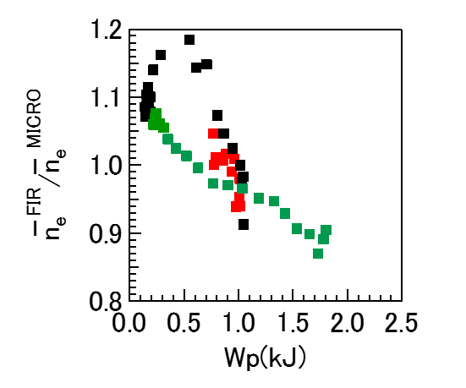
HIGPプラズマの密度分布の変化と蓄積エネルギーの関係
HJ58342
HIGP
FIR/MICRO
Peak
Recover
Before
MICRO
Decay
Wp
Decay
Before
Decay
Recover
しかしながら、密度分布は蓄積エネルギー回復時にはピークになるため密度の大きさだけでは説明できない。
プラズマの温度の上昇も蓄積エネルギーの上昇に寄与していると考えられる。
Recover
Before
Peak

Slide 19
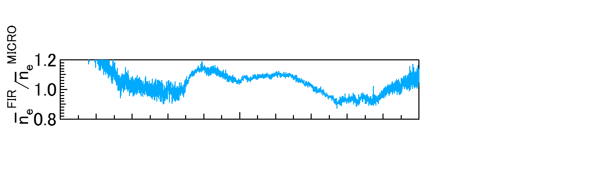
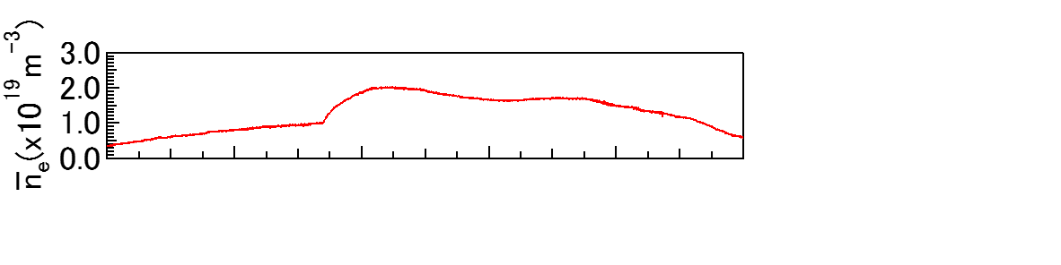
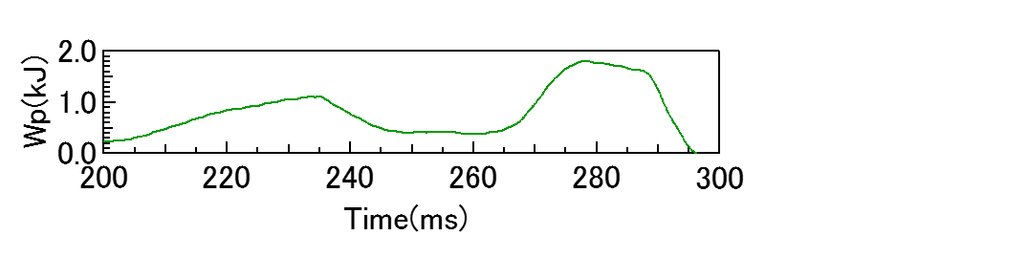
SMBI前後におけるプラズマの変化
HJ58363
SMBI
FIR/MICRO
Peak
MICRO
Wp
Before
Decay
Recover
HIGPプラズマ同様、SMBI後に密度分布はホローになる。
その後、蓄積エネルギーが回復するタイミングでピークになっていく。
線平均電子密度についてもHIGP同様、SMBI後に上昇するが、その後ほぼ一定を維持する。

Slide 20
SMBI前後におけるプラズマの変化
HJ58363
SMBI
－ Interferometer
■ Thomson
FIR/MICRO
Peak
MICRO
Wp
Before
Decay
Recover
HIGPプラズマ同様、SMBI後に密度分布はホローになる。
その後、蓄積エネルギーが回復するタイミングでピークになっていく。
線平均電子密度についてもHIGP同様、SMBI後に上昇するが、その後ほぼ一定を維持する。

Slide 21
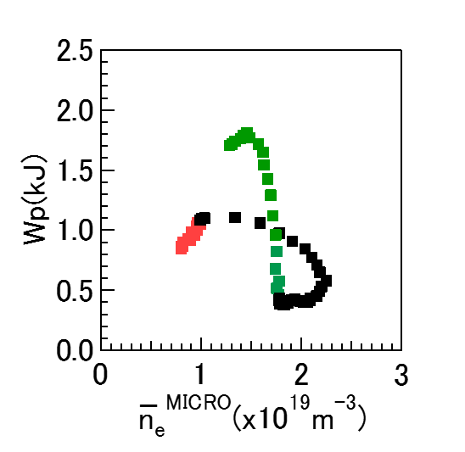
SMBIプラズマの密度-蓄積エネルギーの関係
HJ58363
SMBI
HIGP
FIR/MICRO
Recover
Peak
Before
MICRO
Decay
Wp
Before
Decay
Recover
SMBIプラズマにおいても、HIGPと同様の変化をし、密度の上昇が蓄積エネルギーの上昇に寄与している。
しかしながら、蓄積エネルギーの回復時において、蓄積エネルギーと線平均電子密度の比はわずかに大きくなっている。

Slide 22
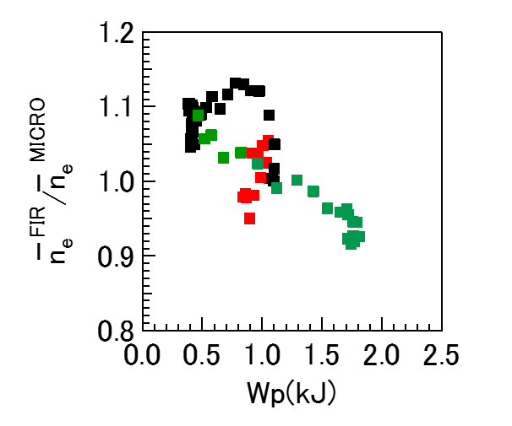
SMBIプラズマの密度分布の変化と蓄積エネルギーの関係
HJ58363
SMBI
HIGP
FIR/MICRO
Recover
Peak
Before
MICRO
Decay
Wp
Before
Decay
Recover
Decay
分布についてもHIGP同様、蓄積エネルギー回復時にはピーク分布になる。
蓄積エネルギーの増加は密度だけでなくプラズマの温度の上昇が寄与していると考えられる。
分布と蓄積エネルギーの関係はわずかに差異がある。
Before
Peak
Recover

Slide 23
HIGP/SMB入射前と蓄積エネルギー回復時の分布比較
HJ58342 HIGP
HJ58363 SMBI
HIGP前
Wp回復
SMBI前
Wp回復
Wp回復
Wp回復
Wp回復
Wp回復
HIGP前
HIGP前
SMBI前
SMBI前
密度・蓄積エネルギーの関係及び密度分布変化から予測される電子温度の上昇はトムソン散乱計測の結果と一致している。
いずれのプラズマも同様の変化の傾向を示している。
差異を議論するには、より詳細な分布変化を追う必要がある。

Slide 24
目次
背景・目的
FIRレーザー干渉計システムの設計概要
  FIRレーザー干渉計の概要
  HCNレーザーの開発
  ２視線による線平均電子密度からの密度分布推定手法
HIGP及びSMBIプラズマの初期計測結果
  HIGPプラズマの線平均電子密度
  SMBIプラズマの線平均電子密度
HIGP及びSMBIプラズマの時間変化の比較
  干渉計により得られる密度分布とトムソン散乱計測結果との比較
  HIGP入射後のプラズマの変化
  SMBI後のプラズマの変化
  HIGPプラズマとSMBIプラズマの比較
まとめ

Slide 25
まとめ
ヘリオトロンJにおいて生成される高密度プラズマの電子密度計測を目的としてHCNレーザーを光源とするFIRレーザー干渉計を開発し、HIGPプラズマ及びSMBIプラズマの計測を行った。
HIGP及びSMBIプラズマの時間変化を追うことに成功した。
入射直後の密度分布はホローになり、蓄積エネルギーの回復時には密度分布がピークになる。
HIGP及びSMBIプラズマのいずれも、入射前と蓄積エネルギー最大となる点で蓄積エネルギーと線平均電子密度は概ね比例関係にある。
蓄積エネルギーの増加は密度の増加によるものだけでなく、密度分布形状はピークとなることから、温度の上昇も蓄積エネルギーの増加に寄与していると言える。
HIGPプラズマとSMBIプラズマには分布の変化や蓄積エネルギーの回復の仕方の差異を詳細に調べるため、多チャンネル化を行い詳細な分布を得る必要があると考えられる。

